Slide 1
Medição de Orientações Relativas de um Veículo em Movimento
Departamento de Engenharia Mecânica
Gonçalo Alberto Ramos Carpinteiro
Orientador: Prof. Dr. Vítor Santos
Coorientador: Dr. Ricardo Pascoal
Dissertação de Mestrado
Julho 2014
Notes:
Boa dia, antes de mais obrigado pela vossa presença, o meu nome é Gonçalo Carpinteiro
E vou apresentar o trabalho desenvolvido para a minha tese de mestrado intitulada de
“Medição de Orientações Relativas de um Veículo em Movimento”.
Este trabalho foi realizado sob a orientação do professor Doutor Vítor Santos e coorientação do Doutor Ricardo Pascoal.

Slide 2
Estrutura:
Enquadramento
Estudo e caracterização dos sensores
Processamento e interpretação dos dados
Infraestrutura do software
Testes e resultados
Conclusões e Trabalho futuro
Julho 2014
Gonçalo Alberto Ramos Carpinteiro
Notes:
Estrutura da apresentação.
Vou começar por fazer um enquadramento do trabalho, como ele surgiu e qual a sua importância
Explicar o estudo e a caracterização feitas aos sensores utilizados no sistema de medição
Detalhar como foi processada e interpretada a informação para obter as orientações do veículo
Qual o fluxo da informação e a estrutura do software utilizada
Vou falar dos testes elaborados ao sistema e os resultados obtidos
Termino a apresentação com as conclusões e trabalho futuro.

Slide 3
Enquadramento
Julho 2014
Gonçalo Alberto Ramos Carpinteiro

Slide 4
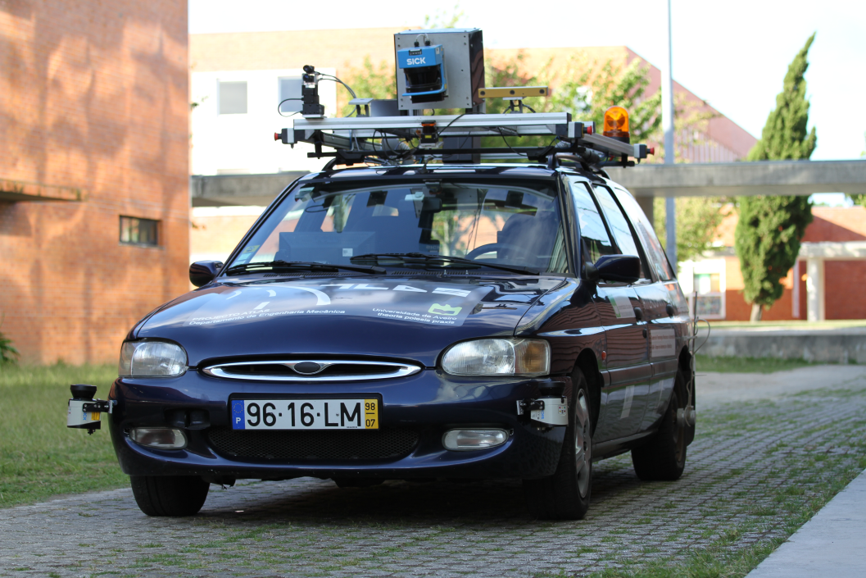
Enquadramento
ATLASCAR:
Condução assistida / Condução autónoma
Perceção Exterior
Relação exterior/atlascar
Orientações do veículo
Julho 2014
Gonçalo Alberto Ramos Carpinteiro
Notes:
O ATLASCAR é um protótipo à escala real de um veículo equipado com diversos sensores capazes
não só de recolher informaçãodo meio exterior
como também monitorizar o veículo para que seja possível uma condução assistida e mais tarde uma condução autónoma.
Para que isto seja possível é importante definir a relação entre o referencial do meio e exterior e o referencial do ATLASCAR.
A definição dessa relação tem impactos na perceção externa,
e compromete as leituras feitas por outros sistema com base no meio exterior, tais como sistemas de visão, sistemas com lasers, entre outros.
A obtenção das orientações entre veículo e o plano estrada torna-se assim essencial,
sendo conhecidas as orientações é então possível corrigir as leituras feitas pelos diversos sistemas, e ter uma representação mais fiel do meio exterior.
Surge assim a necessidade de um sistema de medição das orientações de um veiculo.

Slide 5
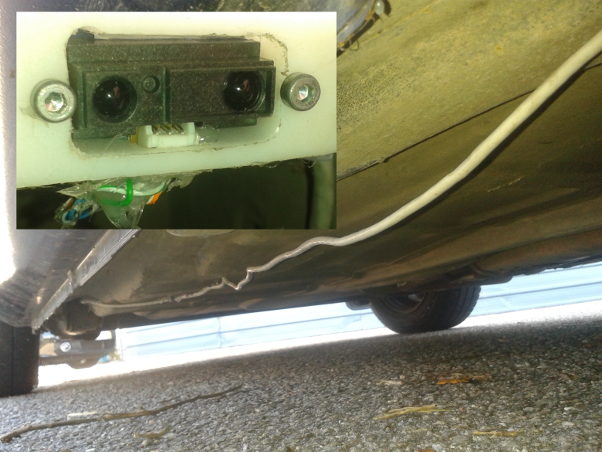
Enquadramento
Anteriormente:
Isolamento ineficiente
Cabos longos
Método limitado
Julho 2014
Gonçalo Alberto Ramos Carpinteiro
Notes:
Anteriormente para obter as orientações foi desenvolvido um sistema.
No entanto este sistema tinha algumas limitações, tais como:
-Isolamento à intempérie ineficiente
-Cabo de transmissão da leitura demasiado longo e sujeito a ruído
-Método de obtenção das orientações limitado: se um sensor falhar, todo o método
falhará.

Slide 6
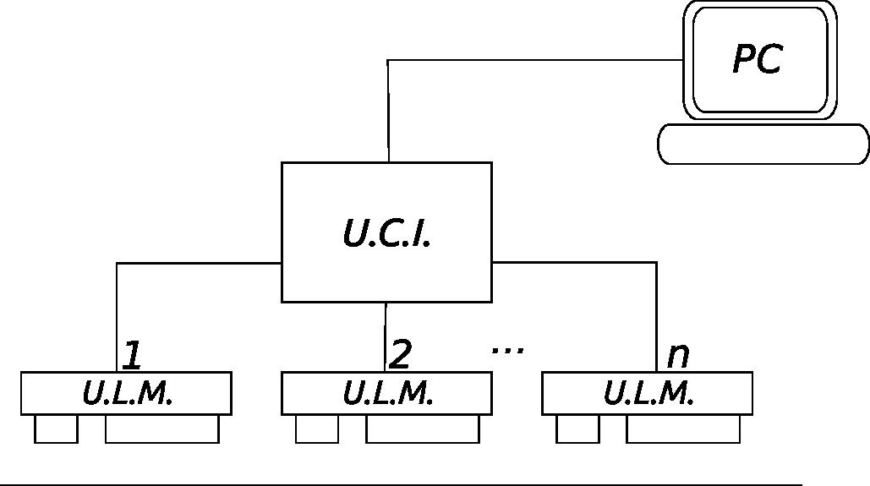
Enquadramento
Metodologia adotada:
Unidades locais de medição, ULM
Unidade central interligação, UCI
Julho 2014
Gonçalo Alberto Ramos Carpinteiro
Notes:
Para obter as orientações diversas soluções foram analisadas desde sistemas com visão a sistema com gps e unidades inerciais integradas.
Mas estes ou eram muito pesados computacionalmente , sistemas visão, ou limitados, sistemas gps nos tunéis, e além disso são muito caros.
A metodologia adotada passa por um sistema com diversas unidade de medição locais, estas são colocadas na estrutura do veículo e medem a distância da estrutura aos plano da estrada. A informação é enviada para uma unidade central de interligação. Esta unidade é responsável por receber a informação de todas as unidade locais de mediação e envia-la para a unidade computacional do veículo. Sabendo a distância ao chão em 3 ou mais pontos é possivel criar um plano que irá ter as mesmas orientações do veículo.

Slide 7
Estudo e caracterização dos sensores
Julho 2014
Gonçalo Alberto Ramos Carpinteiro

Slide 8
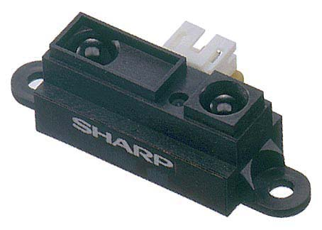
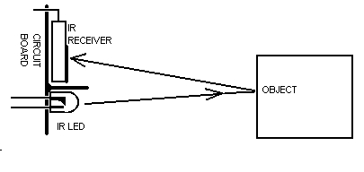
Estudo e caracterização dos sensores
SHARP GP2Y0A21YK0F
Sensor Infravermelho
Intervalo medição100 a 800 mm
Infrared emitting diode, IRED
Position sensitive detector, PSD
Julho 2014
Gonçalo Alberto Ramos Carpinteiro
Notes:
Os sensores escolhidos para efetuar a medição da distância do veículo à estrada foram os sensores infravermelhos da SHARP GP2Y0A21YK0F
Sensores infravermelhos com um intervalo de medição de 100 a 800 mm.
Este sensor na sua saída faz variar a diferença de potencial conforme a distância a que se encontra do objeto através de uma combinação integrada de
um
sistema de deteção de posição (position sensitive detector PSD) e
um díodo emissor de infravermelhos (infrared emitting diode IRED).

Slide 9
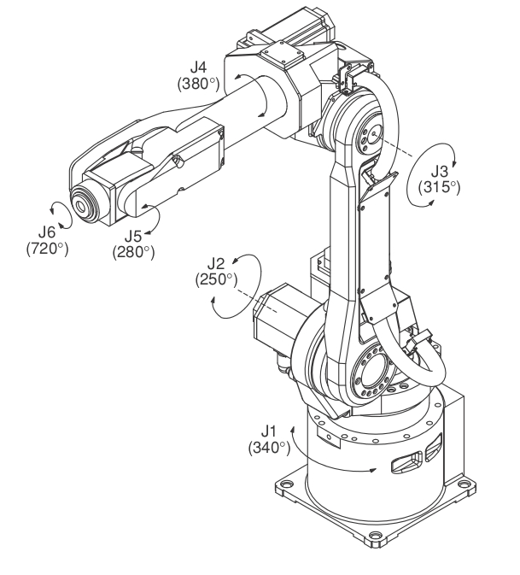
Estudo e caracterização dos sensores
Robô FANUC M-6iB
Repetibilidade ± 0,08 mm
Alcance 951 mm
Julho 2014
Gonçalo Alberto Ramos Carpinteiro
Notes:
Para obter a relação entre a distância e a diferença de potencial é necessário calibrar o sensor. É então necessário um sistema de confiança que possa servir de graound thruth para essa calibração. Foi utilizado o robo fanuc do laboratório como graound thruth de todos os testes que foram feitos ao sistema.
Este robo de 6 juntas tem um repetibilidade bastante elevada tornando muito fiável.

Slide 10
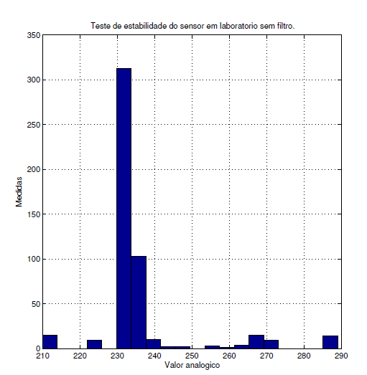
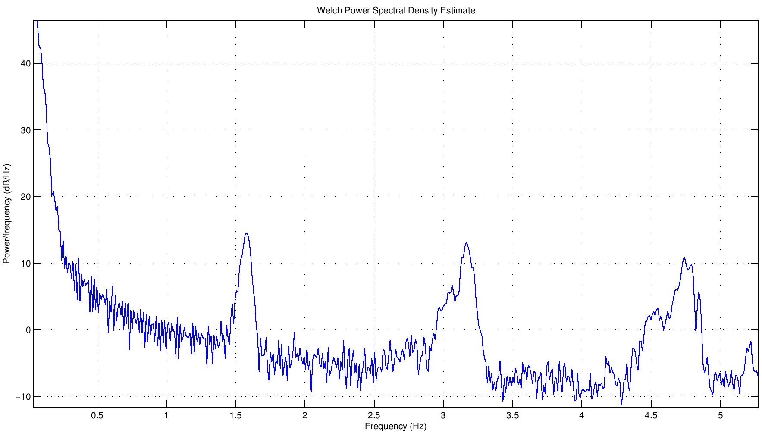
Estudo e caracterização dos sensores
Leitura com o sensor
Espetro do sinal
Julho 2014
Gonçalo Alberto Ramos Carpinteiro
Notes:
Na primeira amostragem para a calibração obteve-se uma distribuição não gaussiana.
Não podendo assim aferir com confiança que um dado valor analógico correspondia a uma dada distância.
Analisou-se então o gráfico de frequências e verificou-se que à existiam sinais que se sobrepunham ao sinal a amostrar.

Slide 11
Estudo e caracterização dos sensores
Leitura do sinal no osciloscópio:
Histograma da distribuição:
Julho 2014
Gonçalo Alberto Ramos Carpinteiro
Notes:
Procedeu-se então á observação do sinal vindo do sensor no osciloscópio. Verificou-se que se sobrepunha uma onda retangular com uma frequência de 1000 Hz ao sinal original. Este onda era então responsável por as frequências lidas que se sobrepunham ao sinal do sensor, um problema típico de aliasing (aleinsing).

Slide 12
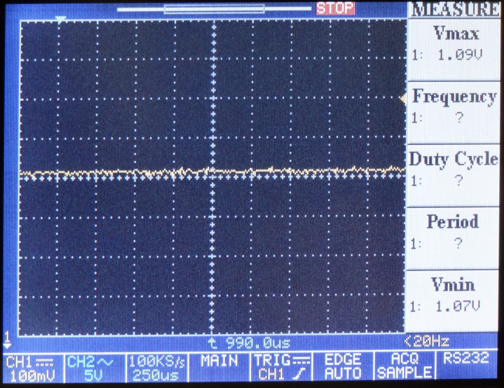
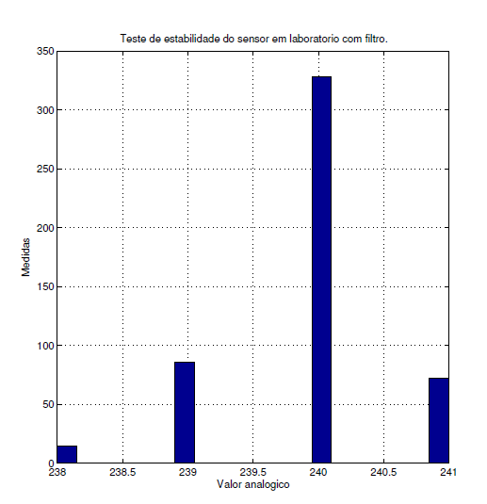
Estudo e caracterização dos sensores
Leitura do sinal no osciloscópio:
Histograma da distribuição:
Julho 2014
Gonçalo Alberto Ramos Carpinteiro
Notes:
Este problema foi solucionado aplicando um filtro passa baixo. O ruido praticamente foi eliminado e os valores obtidos permitem assim aferir com confiança qual o valor analógico para cada distância. Como podem ver no gráfico a distribuição obtida é proxima duma distribuição gaussiana.

Slide 13
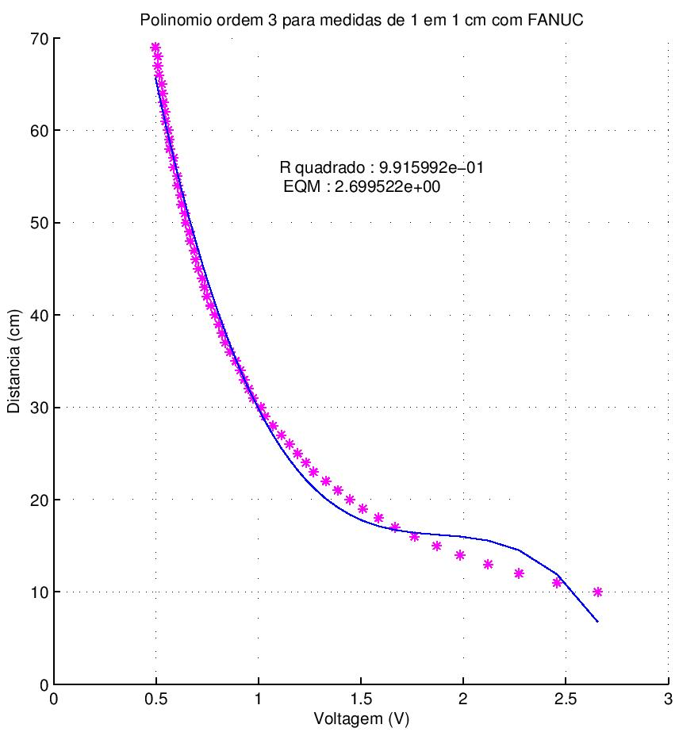
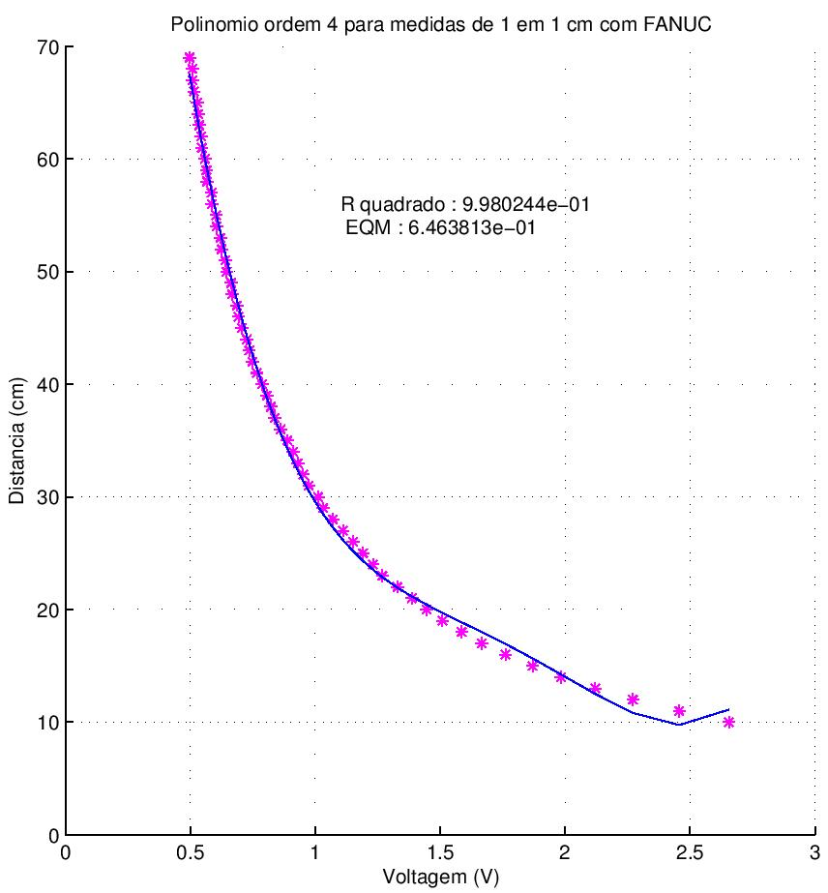
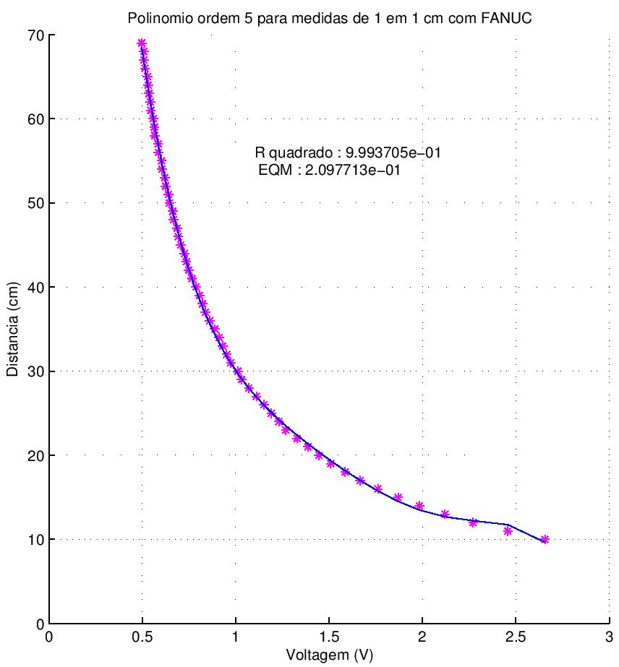
Estudo e caracterização dos sensores
Calibração com Polinómios
Julho 2014
Gonçalo Alberto Ramos Carpinteiro
Notes:
Assim sendo foi realizada a calibração individual de cada sensor. As calibrações foram feitas de 1 em 1 cm. Para cada distância foram realizadas 500 amostragens. Considerou-se que o valor de tensão correspondente a cada distância seria a média das amostragens. Pro fim fez-se um fitting de varias curvas aos pontos obtidos. Aqui o fitting dos diversos polinomios.

Slide 14
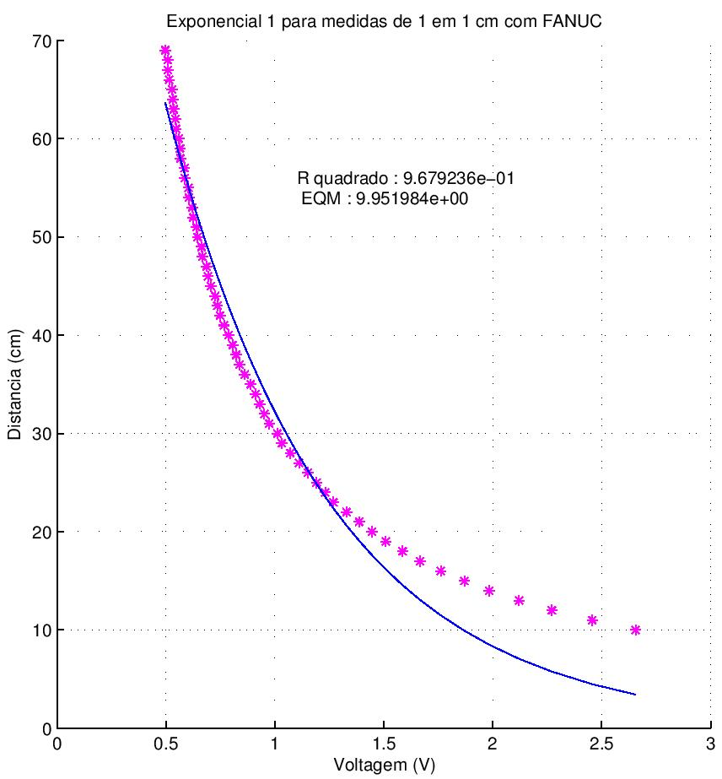
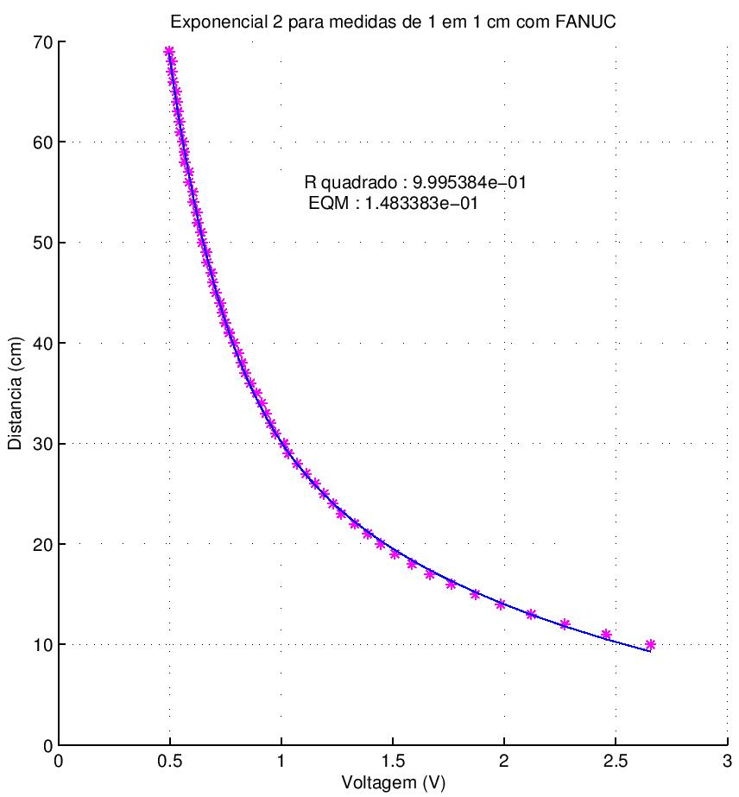
Estudo e caracterização dos sensores
Calibração com Exponenciais
Julho 2014
Gonçalo Alberto Ramos Carpinteiro
Notes:
Que não foram considerados pois estes para um mesmo valor podem ter várias soluções.
Assim sendo a curva considerada é uma
soma de duas exponenciais de expoente negativo
com um coeficiente de correlação proximo de 1.

Slide 15
Estudo e caracterização dos sensores
Coeficientes de correlação:
Sensor | Coef. Correlação
0 | 0.99957
1 | 0.99939
2 | 0.99951
3 | 0.99954
4 | 0.99952
5 | 0.99950
6 | 0.99927
7 | 0.99869
Julho 2014
Gonçalo Alberto Ramos Carpinteiro
Notes:
Aqui estão presentes os diversos coeficientes de correlação para os diferentes sensores.

Slide 16
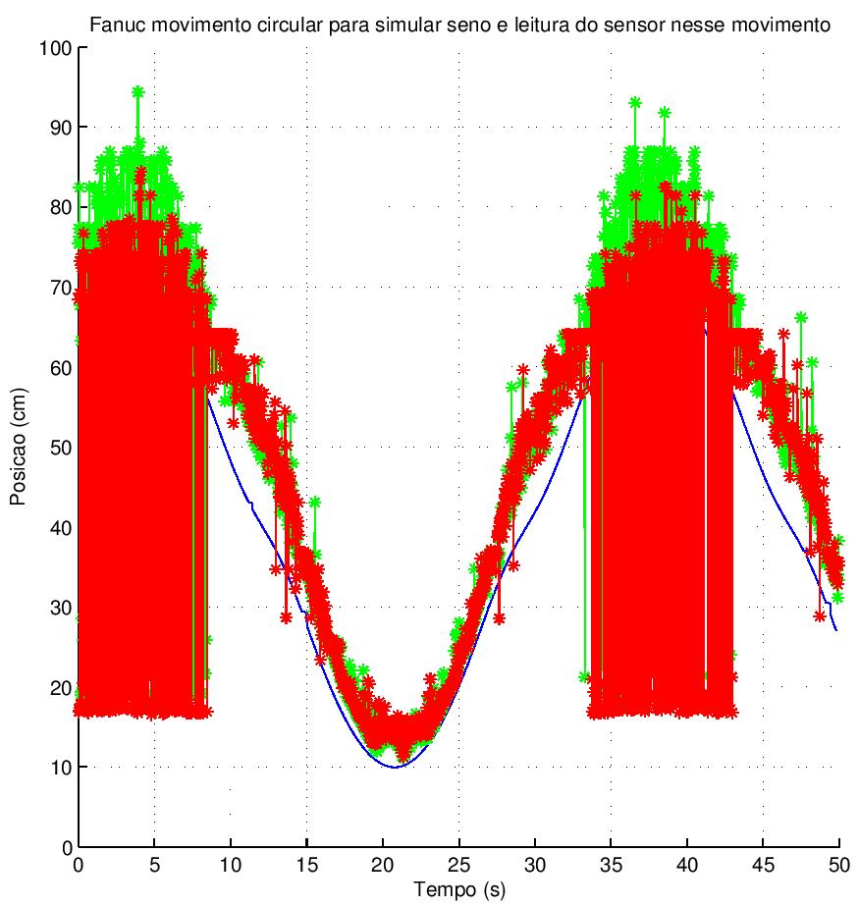
Estudo e caracterização dos sensores
Testes de interferência
Picos elevados de 10 cm até 50 cm
A partir de 50 cm impossível ter uma boa leitura
Julho 2014
Gonçalo Alberto Ramos Carpinteiro
Notes:
Para estudar a possibilidade de colocar mais do que um sensor na mesma unidade local de medição foi
conduzido um teste de interferência.
No entanto este teste permitiu concluir que utilizando estes sensores muito próximos eles interferirem mutuamente e não é possível fazer a correta leitura da distância. Como se pode ver no gráfico para dois sensores, até 50 cm os sensores por vezes interferem e dão valores errados. A partir de 50cm a distância é tal que estes estão sempre interferir.
Permitiu concluir que as unidade locais so podem ter um sensor.

Slide 17
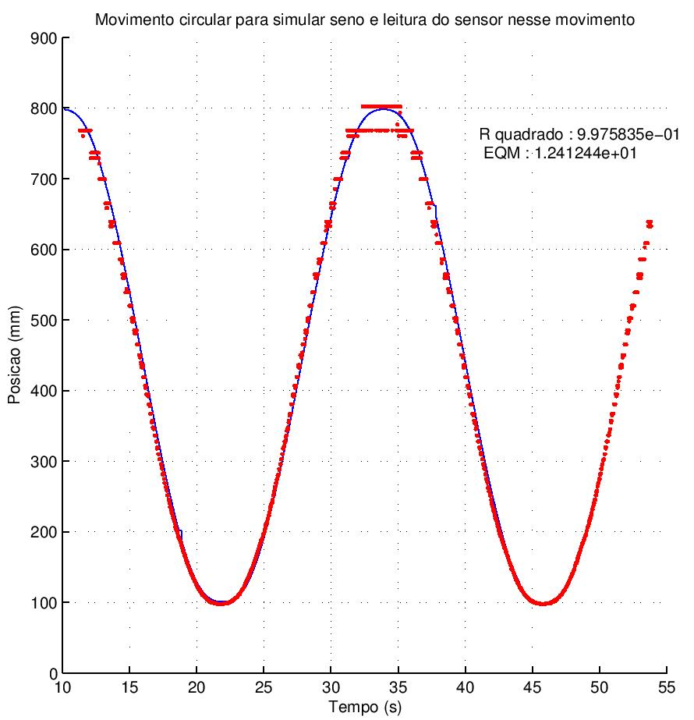
Estudo e caracterização dos sensores
Testes da resposta
Movimento circular no plano XOZ.
Movimento sinusoidal segundo Z
Julho 2014
Gonçalo Alberto Ramos Carpinteiro
Notes:
Para avaliar qual a incerteza de cada sensor foi conduzido um teste no robo fanuc. O robo elaborava um movimento circular segundo um plano xoz conferindo um movimento sinusoidal segundo o eixo z. A leitura do robo fanuc apresnta-se a azul e os dados do sensor a vermelho. O mesmo teste foi feito para todos os outro sensores.

Slide 18
Estudo e caracterização dos sensores
Resultados
Sensor | Coef. Correlação | Desvio Padrão (mm) | Incerteza (mm)
0 | 0.9975 | 3.5231 | ± 07.0462
1 | 0.9946 | 4.2149 | ± 08.4298
2 | 0.9707 | 6.4725 | ± 12.9450
3 | 0.9946 | 4.2153 | ± 08.4306
4 | 0.9941 | 4.4072 | ± 08.8144
5 | 0.9984 | 3.1263 | ± 06.2526
6 | 0.8788 | 9.2197 | ± 18.4394
7 | 0.9958 | 3.5657 | ± 07.1914
Julho 2014
Gonçalo Alberto Ramos Carpinteiro
Notes:
Para obter valores com um intervalo de confiança de 95%
considerou-se que a incerteza seria igual a duas vezes o desvio padrão.
Com isto a incerteza dos sensores em média é de 10 mm. Sensor 6 tem erro até 600 mm

Slide 19
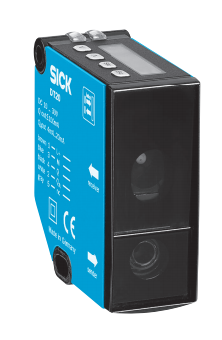
Estudo e caracterização dos sensores
SICK DT20
Incerteza: ± 4mm
Custo: 486 €
Julho 2014
Gonçalo Alberto Ramos Carpinteiro
Notes:
Os resultados obtidos com estes sensores são bons tendo em conta o seu custo de 6 €, comparando com o sensor indutrial SICK DT20 com uma incerteza de +- 4 mm , ou seja 2.5 menor , mas com um custo de 486 € , ou seja , 81 vezes maior. A relação qualidade preço dos sensores da sharp após as alterações resultantes do estudo e da caracterização é muito boa.

Slide 20
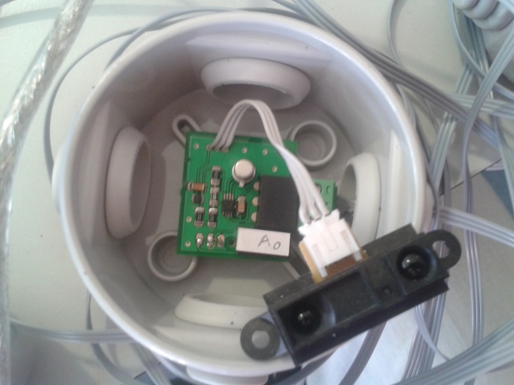
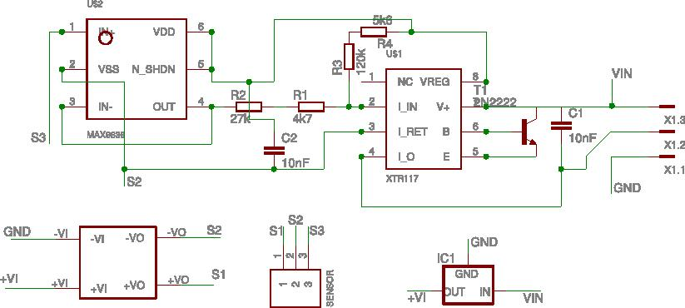
Estudo e caracterização dos sensores
Produto final ULM
Julho 2014
Gonçalo Alberto Ramos Carpinteiro
Notes:
Aqui está presente o Produto final criado para a unidade local de medição. Ainda não referi mas incluir também um conversor tensão corrente para diminuir ainda mais os efeitos do ruído. Envia o valor analogico num sinal em corrente.

Slide 21
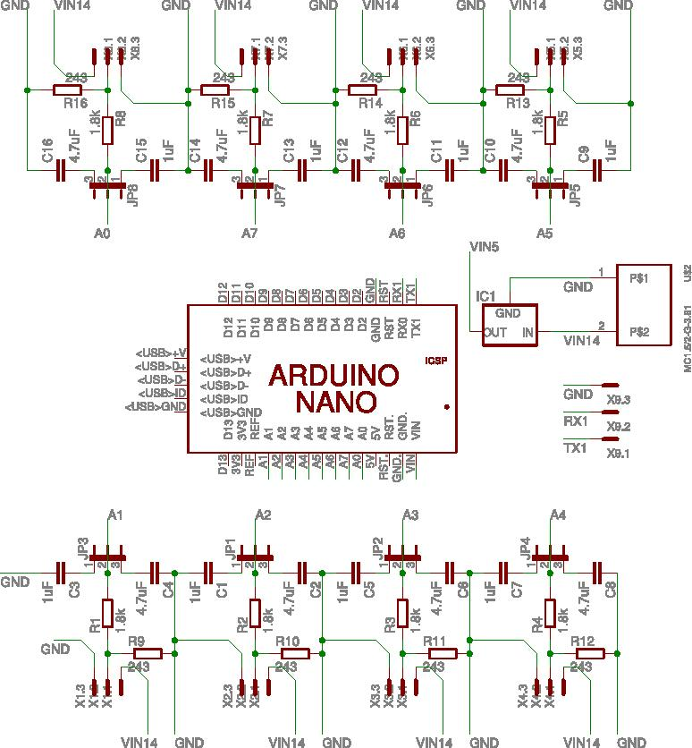
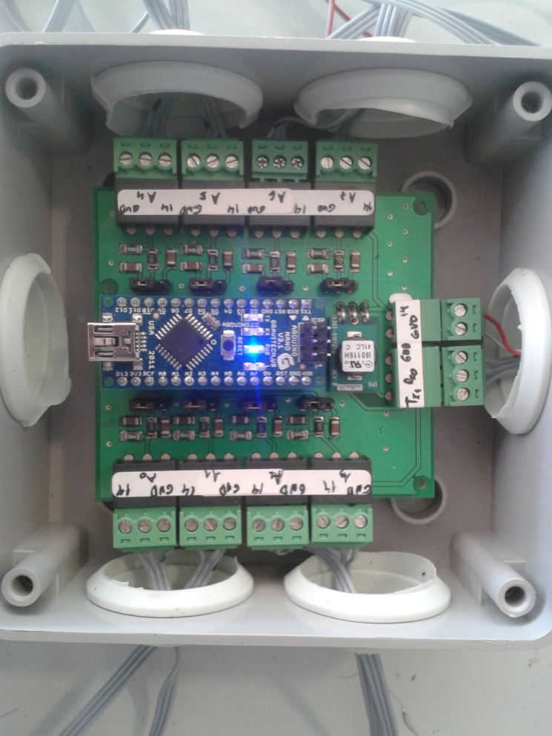
Estudo e caracterização dos sensores
Produto final UCI
Julho 2014
Gonçalo Alberto Ramos Carpinteiro
Notes:
Aqui o produto final para a unidade central de interligação. Inclui os filtros passa baixo de cada sensor e fichas de alimentação e comunicação para cada sensores e para unidade computacional.

Slide 22
Estudo e caracterização dos sensores
Uso de íman
Adaptável diversos veículos
Fácil colocação
Não invasivo
Julho 2014
Gonçalo Alberto Ramos Carpinteiro
Notes:
Aqui podem ver um pequeno videio da colocação de dois sensores. A colocação feita por imans torna o sistema não invasivo, adaptavél e facil utilização.

Slide 23
Processamento e interpretação dos dados
Julho 2014
Gonçalo Alberto Ramos Carpinteiro

Slide 24
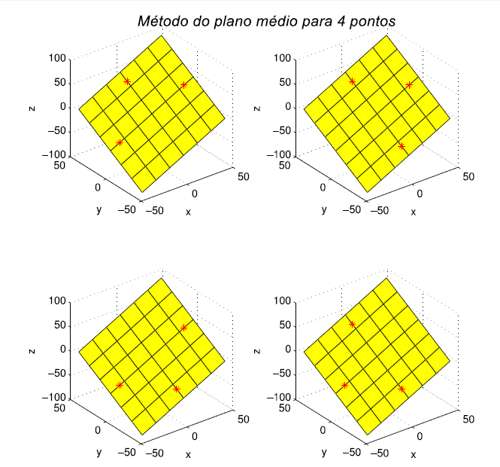
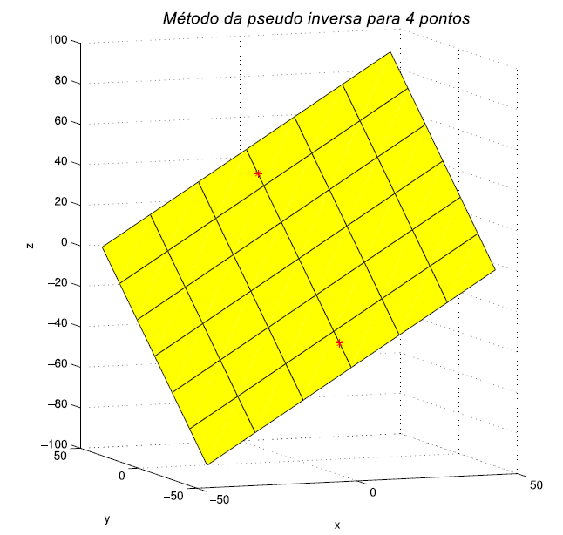
Processamento e interpretação dos dados
Obtenção das orientações
Método do plano médio
Método da pseudo-inversa
Julho 2014
Gonçalo Alberto Ramos Carpinteiro
Notes:
Para obter as orientações do veículo foi executado um plane fitting as leituras feitas pelas unidades locais de medição.
Surgiram então dois métodos de obtenção do plano que melhor descreve os pontos.
Método do plano médio.
Método da psuedo-inversa.

Slide 25
Processamento e interpretação dos dados
Método do plano médio
Combinações de planos possíveis:
Equação do plano:
Sistema de equações:
Obtenção do coeficiente D:
Julho 2014
Gonçalo Alberto Ramos Carpinteiro
Notes:
Neste método o plano final será a media dos planos de 3 pontos possíveis.
Através da primeira equação calculou-se o numero de combinações de planos de 3 pontos possíveis.
Em seguida simplificou-se a equação geral do plano e criou-se o seguinte sistema de equações.
Por fim para calcular o valor do coeficiente D utilizou-se a ultima equação, visto o coeficiente D ser uma translação em Z dos pontos, zp é o valor real da cota de um dado ponto e zi é o valor da cota no plano considerando D=1 e os restantes coeficiente iguais aos coeficiente da solução do sistema de equações.
Tendo D é possível calcular os restantes coeficientes do plano.

Slide 26
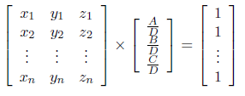
Processamento e interpretação dos dados
Método da pseudo-inversa Moore-Penrose
Sistema de equações:
Equação da pseudo-inversa :
Obtenção do coeficiente D:
Julho 2014
Gonçalo Alberto Ramos Carpinteiro
Notes:
Neste método calcula-se o plano com todos os pontos duma única vez.
Na primeira equação verifica-se que o sistema de equações não é diretamente resolvível pois a matriz não é quadrada, logo não invertível.
No entanto, é possível aplicar uma pseudo inversa, sendo possível resolver o sistema de equações.
Para obter o coeficente D do plano fez-se o mesmo processo que no método anterior.

Slide 27
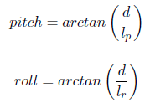
Processamento e interpretação dos dados
Obter as orientações:
Equações produto interno e equações dos ângulos:
Julho 2014
Gonçalo Alberto Ramos Carpinteiro
Notes:
Para obter as orientações calculou-se o ângulo que o plano faz com os eixos x e y, respetivamente pitch e roll.
Sabendo os coeficientes do plano calcula-se um vetor normal ao plano. Este vetor será sempre prependicular a outro contido no plano.
Como o produto interno entre dois vetores prependiculares é igual a zero, utilizou-se a equação para calcular os pontos de interceção do plano com os eixos x e y.
Através de trignometria calculam-se os angulos de pitch e roll conforme a ultima equação.

Slide 28
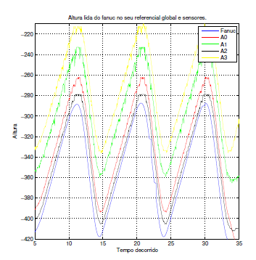
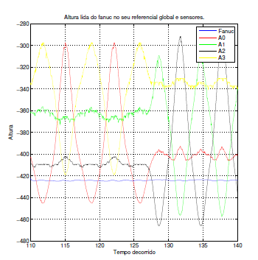
Processamento e interpretação dos dados
Testes no robô FANUC
Subida e descida Rotação individual
da garra do robô: de cada ângulo:
Julho 2014
Gonçalo Alberto Ramos Carpinteiro
Notes:
Foi realizado dois testes com ajuda do robo fanuc para calcular qual o melhor método com apenas 4 sensores afastados 4 cm.
Aqui estão presentes os resultados para dois movimentos expecificos, subida e descida da garra do robo e rotação individual em cada eixo, x e y.
Pelos gráficos pode-se observar esse mesmo comportamento, subida e descida dos sensores e nas rotações quando um deles aumenta o outro diminui e os sensores contidos no eixo matem-se constante.

Slide 29
Processamento e interpretação dos dados
Testes no robô FANUC
Verde plano
Chão
Amarelo plano
da garra do
robô Fanuc
Julho 2014
Gonçalo Alberto Ramos Carpinteiro
Notes:
Pequeno vídeo com o teste a decorrer e o matlab fazer display das leituras.

Slide 30
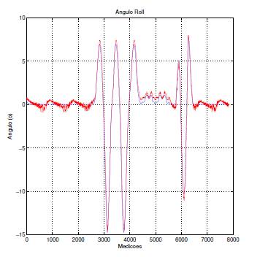
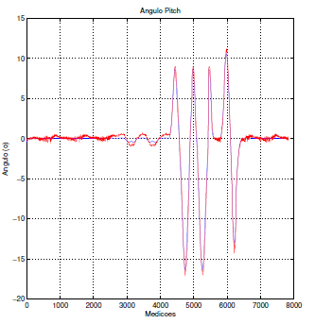
Processamento e interpretação dos dados
Resultados
Ambos os métodos tiveram os mesmos resultados
.
Ângulo | Coef. Correlação | Desvio Padrão (º) | Incerteza (º)
Pitch | 0.9850 | 0.6994 | ± 1.3988
Roll | 0.9790 | 0.7284 | ± 1.4568
Julho 2014
Gonçalo Alberto Ramos Carpinteiro
Notes:
Estranhamente ambos os métodos tiveram os mesmo resultados.
Como estes métodos são métodos aproximados e baseados nos mesmos valores é possível que os resultados sejam muito similares.
O critério de seleção será o tempo de computação que depende do numero de operações, para 8 sensores o método do plano médio precisa calcular 56 planos, ou seja 56x3=168 equações do plano simples e obter a média destes.
Com método da psuedo inversa só são preciso resolver 8 equações mais elaboradas. O método computacionalmente mais rápido foi o método da psuedo iversa.
A incerteza do sistema com 4 sensores afastados 70 cm pithc e roll.

Slide 31
Processamento e interpretação dos dados
Applanix POS LV
Incerteza: ± 0,25 graus
Custo muito elevado.
Julho 2014
Gonçalo Alberto Ramos Carpinteiro
Notes:
Comparando com o applanix com uma incerteza de 0,25 graus, 6vezes que as obtidas pelo sistema. No entanto com um custo muito elevado, na ordem dos milhares de euros. O sistema final desenvolvido tendo em conta o custo final tem resultados bastante bons.

Slide 32
Infraestrutura do software
Julho 2014
Gonçalo Alberto Ramos Carpinteiro

Slide 33
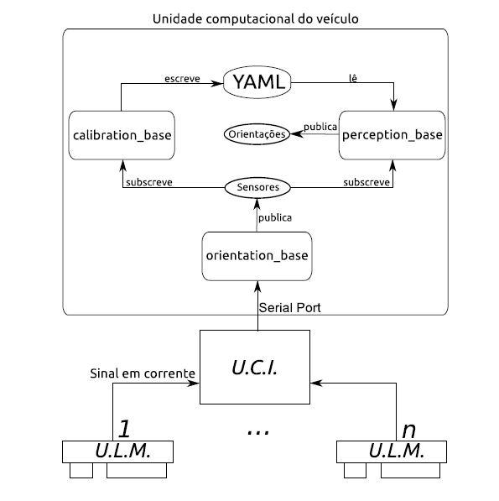
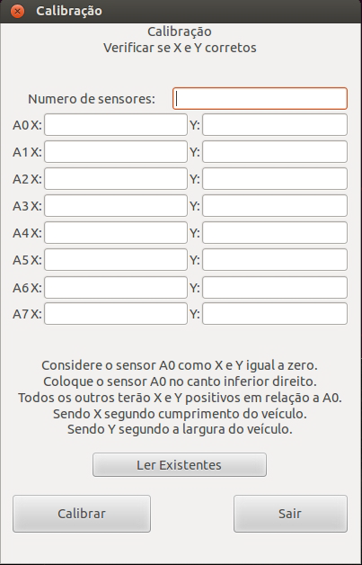
Infraestrutura do software
Estrutura
Julho 2014
Gonçalo Alberto Ramos Carpinteiro
Notes:
O software desenvolvido está estruturado segundo o seguinte esquema.
As unidade locais medem a distância ao chão e envio o valor analógico num sinal em corrente. Na unidade centra de interligação o arduino lê todos os sensores e é responsável por enviar uma mensagem pelo serial port com a informação dos sensores. Existe um modulo ros responsavél por receber a informação do arduino e publicar uma mensagem do tipo senosr_msg::range. A distância ~da estrutura do veiculo ao chao está agora disponivel, no entanto é preciso introduzir as coordenadas x e y dos sensores e calibrar o sistema, pois o utilizador pode deixar os sensores numa posição tal que o plano por eles formados já se encontra com ligeiro angulo. Os valores das calibrações são guardados num ficheiro yaml. Por fim o modulo de preceção subscreve aos sensores e lê a calibração do ficheiro yaml, com esta informação calcula as orinetações com o método da pseudo inversa e publica a mensagem com essa informação.

Slide 34
Infraestrutura do software
Marcador ROS
Marcador com orientações obtidas
Traseira aproxima-se do chão no arranque
Julho 2014
Gonçalo Alberto Ramos Carpinteiro
Notes:
Pequeno video do marcador publicado. Visualiza-se muito bem o arraque do veículo e uma primeira curva.

Slide 35
Testes e resultados
Julho 2014
Gonçalo Alberto Ramos Carpinteiro

Slide 36
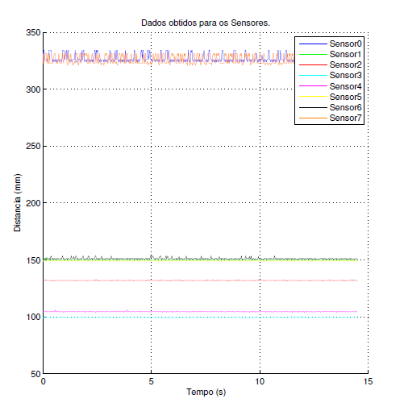
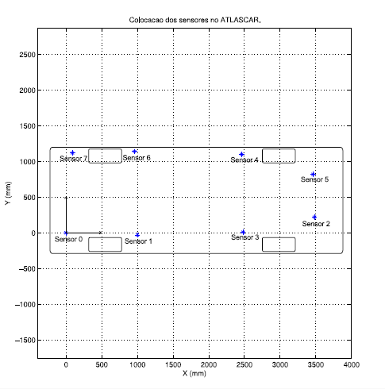
Testes e resultados
Calibração inicial
Julho 2014
Gonçalo Alberto Ramos Carpinteiro
Notes:
Foram realizados testes com o altascar em movimento para analisar os resultados do sistema final.
A colocação dos sensores foi a descrita na imagem acima. O sentido dos ângulos é o acima descrito.
Foi feita a calibração inicial obtendo os resultados do gráfico. Como podem ver estes estão colocados a diferentes alturas.

Slide 37
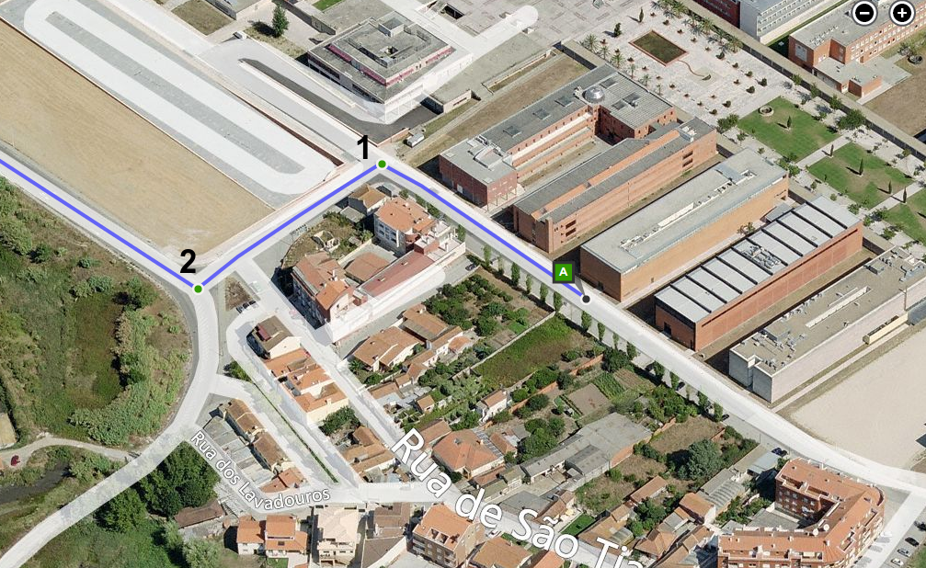
Testes e resultados
Arranque, do ponto A até ao ponto 1
Julho 2014
Gonçalo Alberto Ramos Carpinteiro

Slide 38
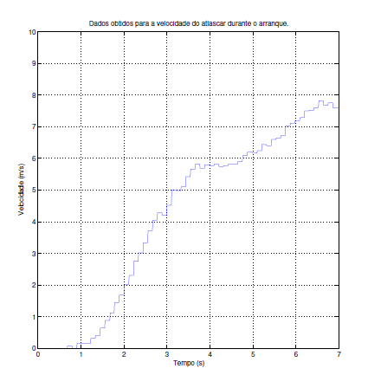
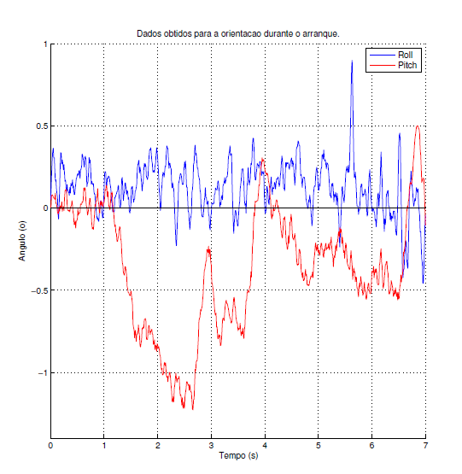
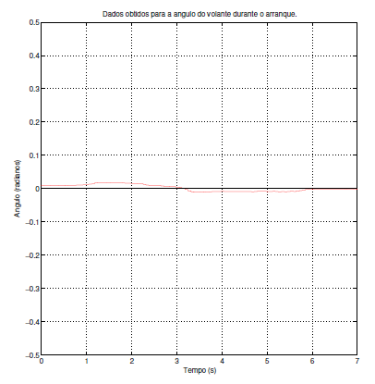
Arranque
Julho 2014
Gonçalo Alberto Ramos Carpinteiro
Notes:
Nestes testes foi lido a rotação do volante e a velocidade do veículo para além das orientações. A aceleração tagencial será responsável pela variação do pitch e a aceleração normal será responsavel por variação do roll.
Como se pode observar tanto o ângulo roll como a rotação do volante permanencem praticamente constantes no arranque.
Quanto à velocidade esta é crescente, mas o angulo pitch não é sempre crescente, pois aceeração tambem não. No caso da troca de velocidade do veículo a potencia do motor deixa de atuar nas rodas e o veiculo perde aceleração, daí variar o ângulo pitch.

Slide 39
Testes e resultados
Curvas, do ponto 1 até ao ponto 2
Julho 2014
Gonçalo Alberto Ramos Carpinteiro

Slide 40
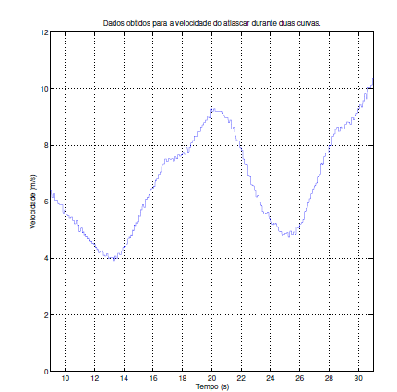
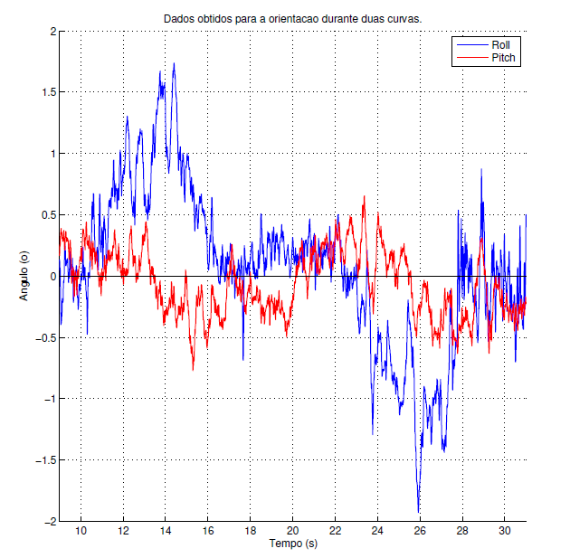
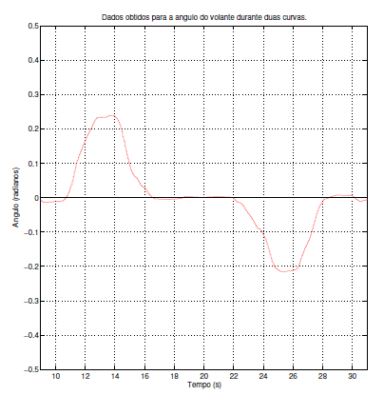
Testes e resultados
Julho 2014
Gonçalo Alberto Ramos Carpinteiro
Notes:
Aqui verifica-se a variação do angulo roll com a rotação do volante tanto numa curva como noutra. Quanto ao angulo de pitch, este oscila conforme as travagens e acelerações.

Slide 41
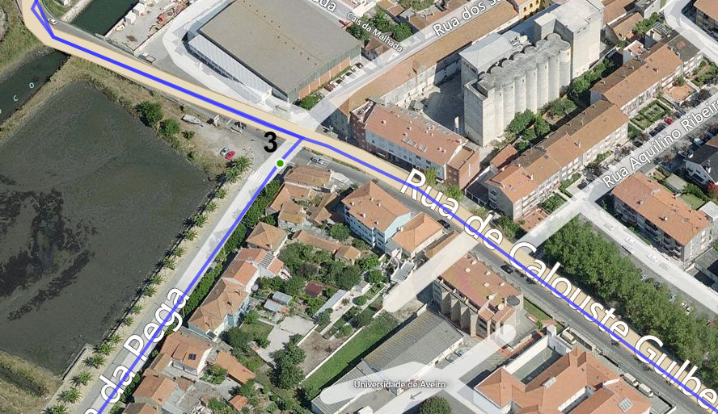
Testes e resultados
Cruzamento, ponto 3
Julho 2014
Gonçalo Alberto Ramos Carpinteiro

Slide 42
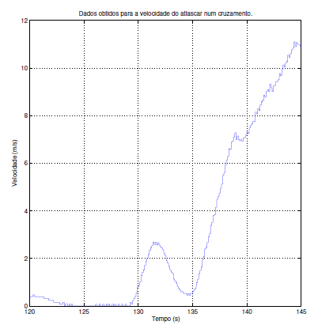
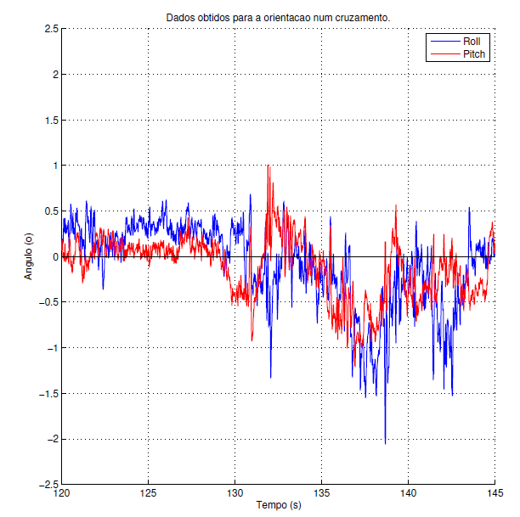
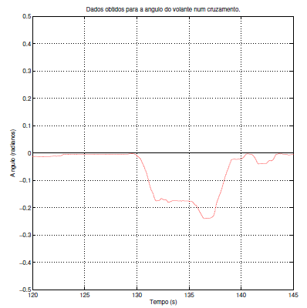
Testes e resultados
Julho 2014
Gonçalo Alberto Ramos Carpinteiro
Notes:
Verifica-se no instante inicial o veiculo em repouso. E posterior aumento de velocidade e entrada no cruzamento.

Slide 43
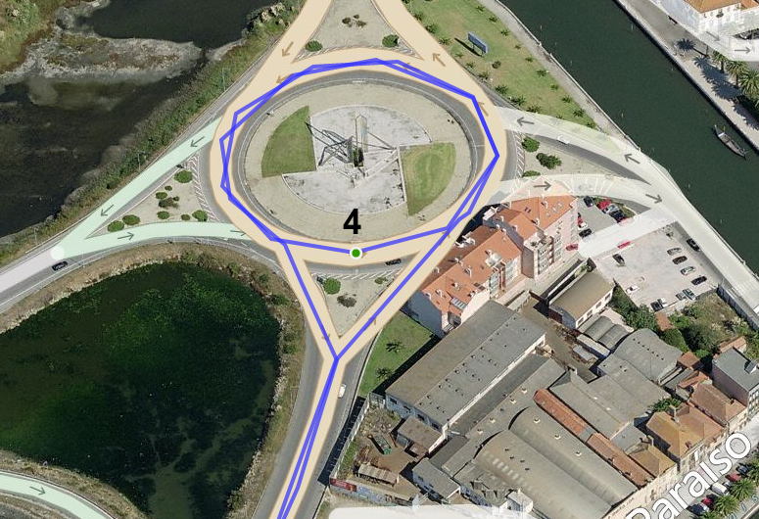
Testes e resultados
Rotunda, ponto 4
Julho 2014
Gonçalo Alberto Ramos Carpinteiro

Slide 44
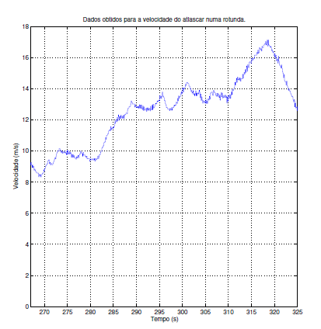
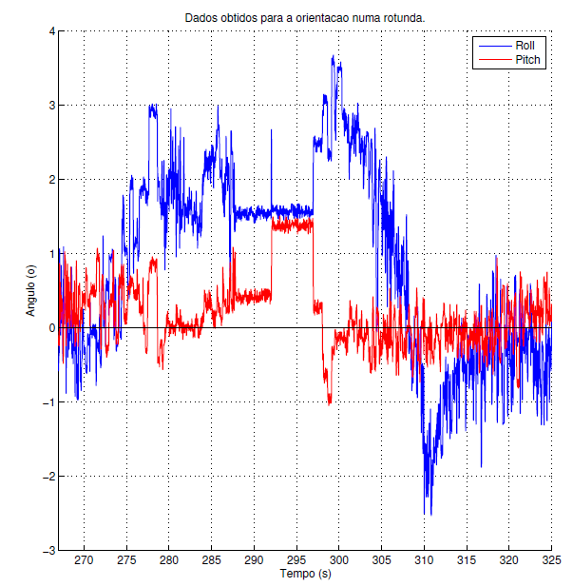
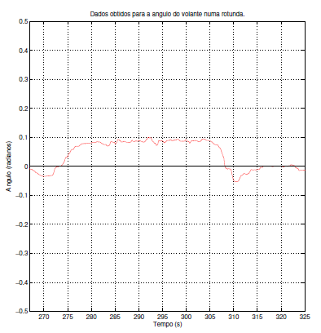
Testes e resultados
Julho 2014
Gonçalo Alberto Ramos Carpinteiro
Notes:
Aqui visualiza-se no angulo roll a inclinação do veículo na rotunda bem como a contra curva final para sair da rotunda.

Slide 45
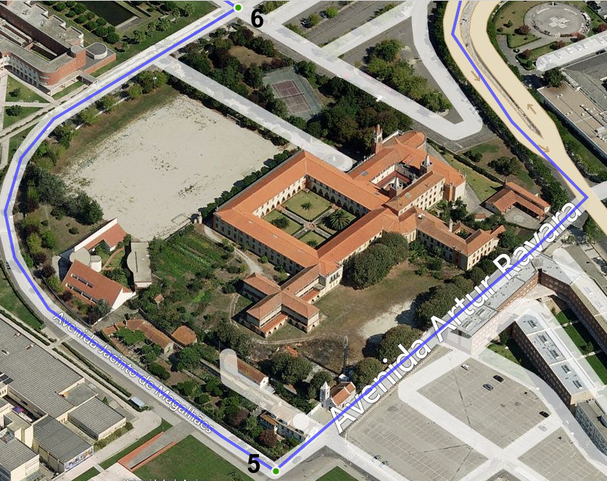
Testes e resultados
Lombas, do ponto 5 ao ponto 6
Julho 2014
Gonçalo Alberto Ramos Carpinteiro

Slide 46
Testes e resultados
Julho 2014
Gonçalo Alberto Ramos Carpinteiro
Notes:
A variação do pitch conforme as sucessivas travagens e acelerações. Bem como variação dos ângulos nas lombas, como as lombas se encontram num curva o veiculo não sobre apenas oscilacoes em pitch mas tambem no angulo roll, pois uma das rodas dianteiras sobe a lomba primeiro que outra.

Slide 47
Testes e resultados
Variação número sensores
Sensores utilizados | Incerteza pitch (º) | Incerteza roll(º)
8 | - | -
7 | ±1.1744 | ±1.4902
6 | ±1.3172 | ±1.6492
5 | ±1.3674 | ±1.9446
Julho 2014
Gonçalo Alberto Ramos Carpinteiro
Notes:
Por fim para avaliar a robustez do sistema foram feitos mais dois testes, um com variação do número de sensores e outro com variação da posição dos sensores. É certo que quanto menor o numero de sensores utilizados menor será a precisao do sistema.
Na tabela pode-se observa-se a incerteza associada à diminuição do numero de sensores considerando como referencia o teste feito com 8 sensores.

Slide 48
Testes e resultados
Variação posições sensores
Coordenadas | Incerteza pitch (º) | Incerteza roll(º)
Corretas | - | -
100 mm erro | ±1.1898 | ±1.4212
200 mm eroo | ±1.1948 | ±1.4750
Julho 2014
Gonçalo Alberto Ramos Carpinteiro
Notes:
Aqui variou-se as coordenadas dos sensores, para 100 e 200mm afastados em relação as coordenadas corretas.
Como seria de esperar o erro é do sistema é maior quanto maior for o erro na medição das coordenadas.

Slide 49
Conclusões e Trabalho futuro
Principais conclusões:
Estudo e caracterização dos sensores melhorou os resultados das medições.
Incerteza média dos sensores é de 9.6937 mm.
O algoritmo que melhor calcula o plano é o método da pseudo-inversa.
Com 4 sensores a incerteza do sistema média é de 1.4278 graus.
Os resultados obtidos são fiáveis.
Trabalho futuro:
Sistema wireless
Testes noutros veículos
Modelo físico do veículo e análise risco
Desenvolver produto comercial
Estudo mercado escolas condução
Julho 2014
Gonçalo Alberto Ramos Carpinteiro
Notes:
Com este trabalho pretendia-se obter as orientações relativas de um veículo em movimento.
Com o estudo e caraterização dos sensores foi possível melhor os resultados obtidos pelos sensores da Sharp.
A incerteza em média de cada sensor é de aproximadamente 10 mm.
O algoritmo que melhor calcula o plano é o método da psuedo inversa.
Utilizando apenas 4 sensores no robô fanuc foi possível calcular as orientações do robo com uma incerteza média de 1,5 graus.
Os resultados nos testes finais obtidos são bastante fiáveis.
Como trabalho futuro era interessante adicionar baterias ao sistema e torna-lo wireless.
Testar o sistema para outros veículos e tentar obter o modelo físico dos mesmo. Para poder avaliar o risco e avisar do perigo para determinada manobra.
Desse modo desenvolver um produto comercial e tentar implementa-lo nas escolas de condução para ajudar condução dos aprendizes.

Slide 50
Medição de Orientações Relativas de um Veículo em Movimento
Departamento de Engenharia Mecânica
Gonçalo Alberto Ramos Carpinteiro
Orientador: Prof. Dr. Vítor Santos
Coorientador: Dr. Ricardo Pascoal
Dissertação de Mestrado
Julho 2014
Notes:
Obrigado pela vossa atenção, perguntas?

